Slide 1
Zemkopības ministrijas Meža departamenta aktualitātes
Iveta Vaite
2022.gada 23.novembris

Slide 2
Normatīvie akti par meža apsaimniekošanu
2. ES atbalsts mežsaimniecībai KLP Stratēģiskā plāna ietvarā
3. Potenciālās izmaiņas administrēšanas nosacījumos

Slide 3
2022. gadā izstrādātie normatīvie akti par meža apsaimniekošanu
“Grozījumi Ministru kabineta 2013.gada 26.marta noteikumos Nr.159 “Noteikumi par meža reproduktīvo materiālu”” Ministru kabineta 22.02.2022. noteikumi Nr. 139.
  “Grozījumi Ministru kabineta 2012.gada 18.decembra noteikumos Nr. Nr.947 “Noteikumi par meža aizsardzības pasākumiem un ārkārtējās situācijas izsludināšanu mežā” Ministru kabineta15.02.2022. noteikumi Nr. 123.
  “Grozījumi Ministru kabineta 2016. gada 21. jūnija noteikumos Nr. 384 "Meža inventarizācijas un Meža valsts reģistra informācijas aprites noteikumi" Ministru kabineta 09.09.2022. noteikumi Nr. 500.
  “Grozījumi Ministru kabineta 2012.gada 2.maija noteikumos Nr.308 “Meža atjaunošanas, meža ieaudzēšanas un plantāciju meža noteikumi”” Ministru kabineta 21.06.2022. noteikumi Nr. 375.
  “Grozījumi Ministru kabineta 2012.gada 18.decembra noteikumos Nr.935 “Noteikumi par koku ciršanu mežā”” Ministru kabineta 21.06.2022. noteikumi Nr. 374.

Slide 4
2022. gadā izstrādātie normatīvie akti par meža apsaimniekošanu
Izstrādāts likumprojekts “Grozījums Medību likumā” (stājas spēkā 01.04.2022.g.).
Likumprojekts izstrādāts, lai mazinātu medījamo dzīvnieku postījumus, ceļot medību efektivitāti – samazinot platības, kurās medības ierobežotas, paplašinot medību ieroču klāstu, kā arī novēršot ar informācijas ieguvi konstatētās problēmas.
Aktualizēts rīcības plāns 2022. gadam egļu audžu aizsardzībai pret egļu astoņzobu mizgrauzi (Ips typographus).
Sadarbojoties ZM padotības institūcijām (VMD, MPS, VAAD, LVM) zinātniekiem, ekspertiem, meža īpašniekiem, atbilstoši rīcības plānam egļu audžu aizsardzībai pret egļu astoņzobu mizgrauzi (Ips typographus) veikti pasākumi egļu audžu aizsardzībai un tā izplatības samazināšanai.

Slide 5
MK noteikumu projekts “Grozījumi Ministru kabineta 2012.gada 18.decembra noteikumos Nr.935 “Noteikumi par koku ciršanu mežā””
Ministru kabineta 21.06.2022. noteikumi Nr. 374
Mērķi un ieguvumi:
celt nākotnes mežu kvalitāti un ražību;
veicināt daudzpusīgāku mežu apsaimniekošanu un iedrošināt mežu īpašniekus rūpēties par saviem mežu īpašumiem aktīvāk, nekā tas tiek šobrīd darīts, apsaimniekot mežu atbilstoši saviem mērķiem, palielināt meža atjaunošanas apjomu ar kvalitatīvu un selekcionētu Latvijas meža koku sugu stādāmo materiālu (galvenokārt priede, egle, bērzs);
palielināt mežaudžu kvalitāti un nomainīt mežaudzes, kas jau sasniegušas savu augšanas potenciālu, vai sākušas zaudēt savu vērtību;
pielīdzināt mērķa caurmērus, no kuriem atļauta meža atjaunošanas cirte, kaimiņvalstīm, lai nodrošinātu Latvijas meža nozares konkurētspēju;
sniegt atbalstu meža nozares stratēģisko mērķa sasniegšanai – palielināt Latvijas mežu ražību par 25% līdz 2050 gadam, tādējādi palielinot ikgadējo CO2 piesaisti Latvijas mežos.

Slide 6
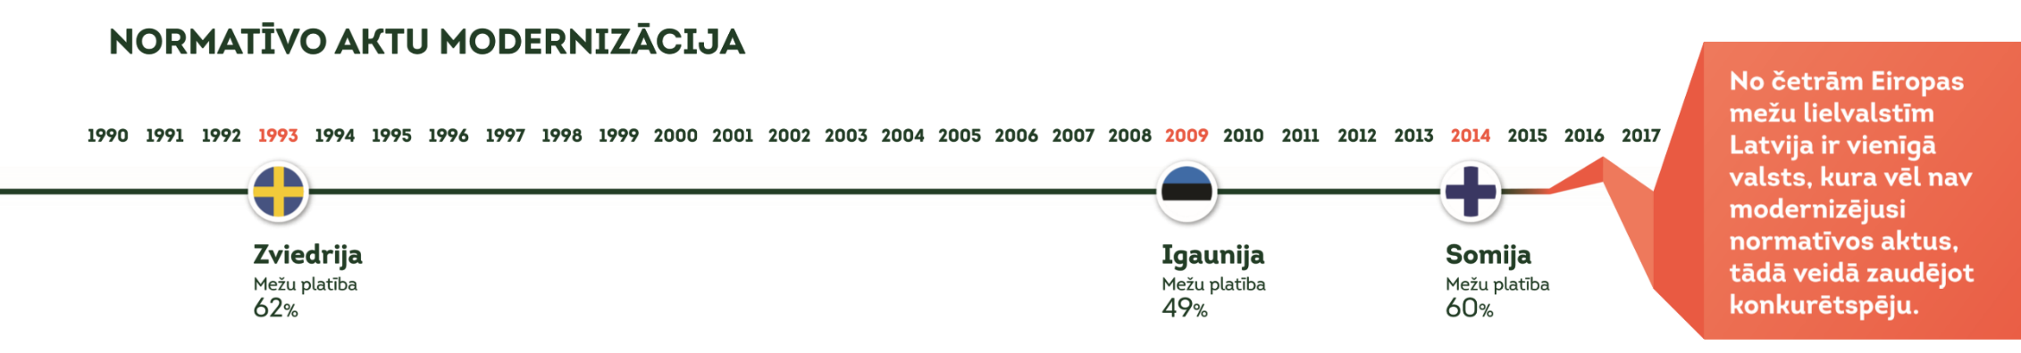
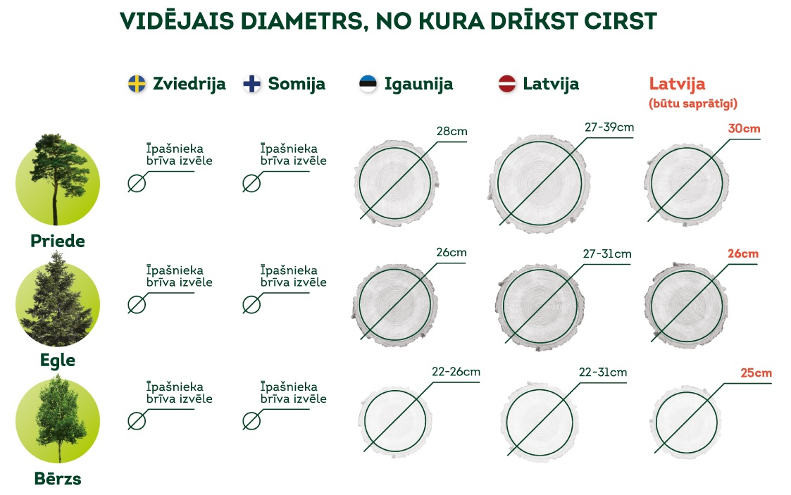
Galvenās cirtes caurmēra izmaiņas

Slide 7
Galvenās cirtes caurmēra izmaiņas
Ministru kabineta noteikumu grozījumi neattiecas uz īpaši aizsargājamām dabas teritorijām un mikroliegumiem.
Saimniekošana pēc caurmēra nav nekas jauns – jau kopš 2000.gada Latvijā kokus galvenajā jeb atjaunošanas cirtē cērt, kad tie ir sasnieguši vai nu atjaunošanas cirtes vecumu, vai caurmēru. Grozījumi paredz caurmēru skaitlisko vērtību noteikšanu līdzīgi kā Igaunijā.
Normatīvais regulējums tiek vienkāršots, nosakot vienādu caurmēru visām vienas sugas mežaudzēm, kas nozīmē apsaimniekošanas nosacījumu vienkāršošanu. Turklāt atsevišķām mežaudzēm valdošās koku sugas pirmā stāva koku vidējā caurmēra skaitliskās vērtības tiek samazinātas, bet citām – palielinātas.

Slide 8
Caurmēra atjaunošanas ciršu attiecība pret atjaunošanas cirtēm kopā
Avots VMD Meža valsts reģistrs

Slide 9
Nosacījumi meža atjaunošanas prasībām
MK noteikumu projekts “Grozījumi Ministru kabineta 2012.gada 2.maija noteikumos Nr.308 “Meža atjaunošanas, meža ieaudzēšanas un plantāciju meža noteikumi”” Ministru kabineta 21.06.2022. noteikumi Nr. 375
MK noteikumos noteikts, ka pēc galvenās cirtes pēc caurmēra, mežaudzi atjauno triju kalendāra gadu laikā pēc cirtes gada:
sējot vai stādot ar selekcionētu meža reproduktīvo materiālu;
saglabājot dzīvotspējīgu skuju koku paaugu un nodrošinot tādu koku skaitu, kāds nepieciešams, lai platību atzītu par atjaunotu.
Atjaunotajā platībā minimālais nepieciešamais kopējais ieaugušo koku skaits atkarībā no valdošās koku sugas ir:
priedei – 2000 koku uz hektāru;
pārējām koku sugām - 1500 koku uz hektāru
(ja melnalksnis atjaunojas ar celma atvasēm, pie viena celma uzskaita ne vairāk kā četras atvases).

Slide 10
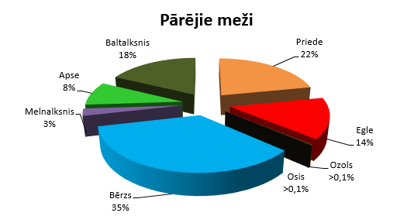
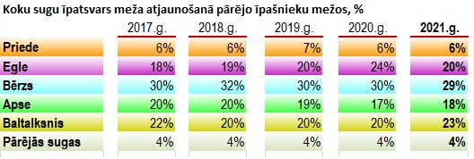
Ciršanas noteikumu sasaistīšana ar meža atjaunošanas prasībām
Izcirstās koksnes apjoms pa valdošajām koku sugām 2020. gadā, m³
Pēc VMD datiem

Slide 11
KLP reforma un Latvijas KLP Stratēģiskais plāns
2021. gada 28. jūnijā - Eiropas Parlamenta, ES Padomes un Eiropas Komisijas sarunu dalībnieki vienojās par kopējās lauksaimniecības politikas (KLP) reformu, kura tiks īstenota 2023.-2027.gada periodā;
2021. gada 2.decembrī apstiprināta KLP stratēģiskā plāna regula (EIROPAS PARLAMENTA UN PADOMES REGULA (ES) 2021/2115 (2021. gada 2. decembris), ar ko izveido noteikumus par atbalstu stratēģiskajiem plāniem, kuri dalībvalstīm jāizstrādā saskaņā ar kopējo lauksaimniecības politiku (KLP stratēģiskie plāni) un kurus finansē no Eiropas Lauksaimniecības garantiju fonda (ELGF) un no Eiropas Lauksaimniecības fonda lauku attīstībai (ELFLA), un ar ko atceļ Regulas (ES) Nr. 1305/2013 un (ES) Nr. 1307/2013);
Pamatregula tiek papildināta ar virkni īstenošanas un deleģētiem aktiem, kuru pieņemšana 2021. -2022.g.
2021.-2022.gads – pārejas periods, kura ietvaros turpina īstenot:
līdzšinējos tiešo maksājumu atbalstus;
Lauku attīstības programmā 2014.-2020.gadam noteiktos atbalsta pasākumus.

Slide 12
KLP stratēģiskā plāna sagatavošanas laika grafiks
2019. – 2021.
Notiek sadarbība ar ieinteresētajām pusēm KLP tematisko darba grupu formā. Kopumā notikušas vairāk kā 50 tematiskās darba grupas, kuru rezultātā tika sagatavots Latvijas KLP stratēģiskā plāns 2023.-2027.gadam projekts.
01.11.2021. – 30.11. 2021.
Norisinās KLP Stratēģiskā plāna projekta sabiedriskā apspriešana.
18.01.2022.
Latvijas valdība apstiprina un Zemkopības ministrija iesniedz Eiropas Komisijai (EK) sākotnējo priekšlikumu “Latvijas Kopējās lauksaimniecības politikas stratēģiskais plāns 2023. -2027. gadam”
07.04.2022.
Latvija saņem EK vēstuli ar apsvērumiem par jautājumiem, kas jāprecizē un jāpielāgo Latvijas iesniegtajā KLP stratēģiskajā plāna priekšlikumā.

Slide 13
KLP stratēģiskā plāna sagatavošanas laika grafiks
30.09.2022.
Zemkopības ministrijas sniedz atbildes uz EK apsvērumiem par Latvijas KLP stratēģiskā plāna 2023.-2027.gadam priekšlikumu.
04.10.2022.
Zemkopības ministrija ir pilnveidojusi un pabeigusi KLP stratēģiskā plāna 2023.-2027.gadam priekšlikumu un iesniedz to EK oficiālai apstiprināšanai
20.10.2022.
Pabeigtas EK starpdienestu konsultācijas un EK uzsāk oficiālo KLP stratēģiskā plāna apstiprināšanas procedūru
11.11.2022.
EK apstiprina Latvijas Kopējās lauksaimniecības politikas stratēģisko plānu 2023.-2027. gadam
Paralēli KLP stratēģiskā plāna izstrādei, nacionālā regulējuma izstrāde.

Slide 14
ES atbalsts mežsaimniecībai KLP Stratēģiskā plāna ietvarā pēc 2023. gada
KLP stratēģiskā plāna regula plānotās intervences nodala:
73. pants
Investīcijas
LA7 Ieguldījumi ilgtspējīgai mežsaimniecībai:
LA7.1. Ieguldījumi meža ieaudzēšanai, nomaiņai, atjaunošanai un retināšanai (ieaudzēšana, atjaunošana pēc postījumiem, mežaudžu nomaiņa un retināšana)
LA7.2. Atbalsts meža bojājumu profilaksei un atjaunošanai (meža ugunsgrēku, kaitēkļu un slimību monitoringa iekārtu un sakaru aprīkojuma ierīkošanu un uzlabošanu, atbalsta pretendents: valsts iestāde, atbalsta intensitāte līdz 100%)
70. pants
Vides, klimata un citas pārvaldības saistības
LA 8 - Atbalsts meža ekosistēmu noturības un ekoloģiskās vērtības uzlabošanai uzturēšanai (agrotehniskā kopšana pēc mežaudzes nomaiņas, ieaudzēšanas, atjaunošanas pēc postījumiem)

Slide 15
INVESTĪCIJU INTERVENCES | UZTURĒŠANA
LA7.1. Ieguldījumi meža ieaudzēšanai, nomaiņai, atjaunošanai un retināšanai
10,4 milj. EUR (+ plānots valsts papildu finansējums 37,5 milj.€)
Mērķis – 90 tūkst. ha
LA8 Atbalsts meža ekosistēmu noturības un ekoloģiskās vērtības uzturēšanai
6,2 milj. EUR
Mērķis - 30 tūkst. ha
LA7.2. Atbalsts meža bojājumu profilaksei un atjaunošanai
1 milj. EUR

Slide 16
LA 7.1 - Ieguldījumi meža ieaudzēšanai, nomaiņai, atjaunošanai un retināšanai (1)
Ieaudzēšana
Atbalsts paredzēts daļējai tādu ieguldījumu segšanai, kas ir nepieciešami, lai atbalsta nosacījumiem atbilstošā platībā ierīkotu mežaudzi, vai papildinātu dabiski daļēji apmežojušās platības (mežaudzes ierīkošana).
Atbalsts tiek sniegts par meža ieaudzēšanu (platībā dabiski ieaugušo koku skaits nav lielāks kā kritiskajam šķērslaukumam atbilstošais koku skaits) un dabiski ieaugušas mežaudzes papildināšanu (koku skaits ir lielāks par koku skaitu, kas atbilst mežaudzes kritiskajam šķērslaukumam, bet mazāks par koku skaitu, kas atbilst minimālajam šķērslaukumam).
Atbalsta pasākums īstenojams atbilstoši meža apsaimniekošanas atbalsta pasākumu plānam, kas saskaņots ar Valsts meža dienestu.

Slide 17
LA 7.1 - Ieguldījumi meža ieaudzēšanai, nomaiņai, atjaunošanai un retināšanai (2)
Ieaudzēšana
  Tiek pieļauta tikai tad, ja normatīvie akti nenosaka ierobežojumus zemes lietošanas veida maiņai (it īpaši vērtējot plānotās darbības aizsargājamās teritorijās) un atbilst vietējam teritorijas plānojumam;
  Netiek atbalstīta platībās ar slēgtām meliorācijas sistēmām, bioloģiski vērtīgos zālājos, meža laucēs.
  Atbalstu nepiešķir par: Ziemassvētku kociņu stādījumiem, īscirtmeta atvasājiem, ātraudzīgu koku sugu enerģētiskām plantācijām (aprites cikls īsāks par 15 gadiem), kā arī NATURA 2000 teritorijās un citās aizsargājamās teritorijās, izņemot, ja to paredz aizsargājamās teritorijas apsaimniekošanas plāns.
  Normatīvie akti par meža audzēšanu un atjaunošanu nosaka koku sugas izvēli - vietējās koku sugas;
  Ieaudzējot, saglabā savrup augošus kokus, koku grupas, rindas un alejas.
  Paugurainā reljefā izvēlas tādu augsnes sagatavošanas paņēmienu, kas neveicina augsnes eroziju.

Slide 18
LA 7.1 - Ieguldījumi meža ieaudzēšanai, nomaiņai, atjaunošanai un retināšanai (3)
Ieaudzēšana
Atbalstu var saņemt par meža ieaudzēšanu privātajās zemēs, kurās šādu darbību neierobežo nacionālie normatīvie akti. Meža ieaudzēšanu veic lauksaimniecības zemēs (auglība līdz 30 ballēm, uz kūdras augsnēm, uz erozijai pakļautām augsnēm, vai līdz piecu hektāru platībā neievērojot minētos nosacījumus), krūmājos un citās zemēs.
Projektiem, ko īsteno teritorijā, kurā meža ieaudzēšana paredzēta īpaši aizsargājamās dabas teritorijas dabas aizsardzības plānā, ierobežojumus nepiemēro. Viens atbalsta saņēmējs var saņemt atbalstu ne vairāk kā 20 hektāru meža ieaudzēšanai.
Atbalstiesīgie saņēmēji – privātās zemes īpašnieki, pašvaldības, kooperatīvi.
Attiecināmās izmaksas mežaudzes izveidošanai ir 1123 EUR.
Attiecināmās izmaksas dabiski ieaugušas mežaudzes papildināšanai ir 649 EUR.
Atbalsta intensitāte līdz 60%.

Slide 19
LA 7.1 - Ieguldījumi meža ieaudzēšanai, nomaiņai, atjaunošanai un retināšanai (4)
Atjaunošana pēc postījumiem
Atbalsts paredzēts tādu ieguldījumu segšanai, kas ir nepieciešami, lai atbalsta nosacījumiem atbilstošā platībā atjaunotu mežaudzi pēc ugunsgrēkiem vai abiotisku faktoru ietekmē radušies postījumi, piemēram vējgāze, vējlauze, sniega un citi postījumi, kuru dēļ mežaudze iznīcināta.
Atbalsts paredzēts platībās, par kurām Valsts meža dienests sniedz atzinumu, ka konkrētajā platībā ir bijis ugunsgrēks, dabas katastrofa vai kaitēkļu un slimību bojājumi, kuru rezultātā mežaudze ir iznīcināta un šajā platībā veicama meža atjaunošana. Mežaudze tiek atzīta par iznīcinātu, ja tās šķērslaukums ir mazāks par kritisko, kas noteikts nacionālajos normatīvajos aktos (Meža likums, Noteikumi par koku ciršanu mežā) – šajā gadījumā turpmāka produktīva mežaudzes attīstība nav iespējama.
Atbalstiesīgie saņēmēji – privātās meža zemes īpašnieki, pašvaldības, kooperatīvi.
Attiecināmās izmaksas ir 1085 EUR par vienu hektāru, kurā ietverts atbalsts par ierīkošanu.
Atbalsta intensitāte ir līdz 100%.

Slide 20
LA 7.1 - Ieguldījumi meža ieaudzēšanai, nomaiņai, atjaunošanai un retināšanai (5)
Mežaudzes nomaiņa
Atbalstu var saņemt par:
1) neproduktīvu mežaudžu nomaiņu (neproduktīva mežaudze - saskaņā ar normatīvajiem aktiem par koku ciršanu mežā);
2) valdošās koku sugas nomaiņu baltalkšņa sugu mežaudzēs no 30 gadu vecuma vai blīgznas sugu mežaudzēs.
Veicot mežaudžu nomaiņu to veic pakāpeniski, platībās saglabājot 30 - 50 vecākos dzīvotspējīgus iepriekšējās paaudzes kokus uz hektāra.
Atbalstiesīgie saņēmēji – privātās meža zemes īpašnieki, pašvaldības, kooperatīvi.
Veicot mežaudzes nomaiņu, attiecināmas izmaksas ir 1161 EUR par vienu hektāru, kurā ietverts atbalsts par ierīkošanu.

Slide 21
LA 7.1 - Ieguldījumi meža ieaudzēšanai, nomaiņai, atjaunošanai un retināšanai (6)
Retināšana
Intervence ir paredzēta investīciju atbalstam darbībām, kas būtiski uzlabo mežaudzes sastāvu un tās kvalitāti nākotnē.
Atbalstu piešķir jaunaudžu retināšanai.
Jaunaudzes retina līdz 10 gadu vecās baltalkšņu mežaudzēs, līdz 40 gadu vecās skuju koku, ozolu, ošu mežaudzēs, ja koku augstums nepārsniedz 10 metrus un līdz 20 gadu vecās pārējo koku sugu mežaudzēs.
Atbalstiesīgie saņēmēji – privātās meža zemes īpašnieki, pašvaldības, kooperatīvi.
Attiecināmās izmaksas retināšanai:jaunaudžu retināšanai ir 440 EUR.
Atbalsta intensitāte ir līdz 60%.

Slide 22
LA 7.1 - Ieguldījumi meža ieaudzēšanai, nomaiņai, atjaunošanai un retināšanai (7)
Kopējie intervences nosacījumi bioloģiskās daudzveidības nodrošināšanai:
1) īstenojot retināšanu, meža īpašniekam jāievēro Meža likumā, noteikumos par koku ciršanu meža zemēs noteiktās dabas aizsardzības prasības un īpaši aizsargājamo dabas teritoriju vispārējie aizsardzības un izmantošanas noteikumi;
2) atbalstu nepiešķir platībās, kas atrodas Natura 2000 teritorijās, izņemot, ja to pieļauj šo teritoriju aizsardzības un izmantošanas noteikumi vai dabas aizsardzības plāns. Ja teritorijai nav izstrādāts dabas aizsardzības plāns, tad nepieciešams; saskaņojums ar Dabas aizsardzības pārvaldi;
3) tiek atbalstīta tikai vietējo koku sugu mistraudžu veidošana, izņemot smiltājus, kur zemās auglības dēļ, iespējamas tikai priežu mežaudzes. Atbalsts mērķēts bioloģiski daudzveidīgāku mežaudžu izveidei, kur to ļauj augsnes kvalitāte.

Slide 23
LA 8 - Atbalsts meža ekosistēmu noturības un ekoloģiskās vērtības uzlabošanai uzturēšanai (1)
Intervence ir paredzēta atbalstam meža ekosistēmu noturības un ekoloģiskās vērtības uzturēšanas darbībām - agrotehniskā kopšana pēc mežaudzes ierīkošanas.
Atbalstu piešķir šādām aktivitātēm:
  kopšana pēc neproduktīvu mežaudžu nomaiņas (neproduktīva mežaudze - saskaņā ar normatīvajiem aktiem par koku ciršanu mežā);
  kopšana pēc valdošās koku sugas nomaiņas baltalkšņa sugu mežaudzēs no 30 gadu vecuma vai blīgznas sugu mežaudzēs;
  agrotehniskā kopšana pēc ieaudzēšanas;
  agrotehniskā kopšana pēc atjaunošanas (pēc postījumiem).
Atbalstu atjaunotās mežaudzes agrotehniskajai kopšanai jeb uzturēšanai var saņemt atbilstoši plānam 3 reizes piecu gadu periodā.

Slide 24
LA 8 - Atbalsts meža ekosistēmu noturības un ekoloģiskās vērtības uzlabošanai uzturēšanai (2)
Attiecināmās izmaksas - 204 EUR/ha:
·kopšana pēc neproduktīvu mežaudžu nomaiņas;
·kopšana pēc baltalkšņa un blīgznas mežaudžu nomaiņas;
·kopšana pēc ieaudzēšanas.
Atbalsta intensitāte ir līdz 60%.
Attiecināmās izmaksas veicot agrotehnisko kopšanu pēc atjaunošanas - 204 EUR. Atbalsta intensitāte līdz 100%.

Slide 25
Projektu atlases kritēriji
LA 7.1. Ieguldījumi meža ieaudzēšanai, nomaiņai, atjaunošanai un retināšanai (ieaudzēšana, atjaunošana pēc postījumiem, mežaudžu nomaiņa un retināšana)
LA 8 - Atbalsts meža ekosistēmu noturības un ekoloģiskās vērtības uzlabošanai uzturēšanai (agrotehniskā kopšana pēc mežaudzes nomaiņas, ieaudzēšanas, atjaunošanas pēc postījumiem)
PROJEKTU ATLASES KRITĒRIJUS
APSTIPRINA UZRAUDZĪBAS KOMITEJĀ

Slide 26
Potenciālās izmaiņas administrēšanas nosacījumos
Atteikšanās no papīra formāta Meža apsaimniekošanas atbalsta pasākumu plāna (MAAPP), veicot pieteikšanos tikai elektroniskā formātā
VMD un LAD nodrošina savstarpēju datu apmaiņu gan par MAAPP apstiprināšanu atbalsttiesīgajā platībā, gan informāciju par projektā paveiktajām darbībām
elektronisko MAAPP pretendents varēs savlaicīgi apstiprināt VMD, pirms tiek uzsākta projektu iesniegšanas kārta
Pirmajā kārtā iespējams pārejas periods, lai nodrošinātu jau apstiprināto papīra formāta MAAPP izmantošanu
Jaunā perioda pirmās projektu iesniegumu kārtas orientējoši plānotas 2023. gada jūnija mēnesī

Slide 27
LA 12 - Natura 2000 maksājums mežiem
Kompensāciju veida atbalsts par mežsaimnieciskās darbības ierobežojumiem
Atbalsttiesīgā platība ir privāto īpašumu meža zeme (izņemot purvu), kas iekļauta Eiropas nozīmes aizsargājamo dabas teritoriju (Natura 2000) sarakstā un/vai, kas atrodas mikroliegumā. Atbalstu var saņemt par platībām, kurās noteikts kāds no šādiem saimnieciskās darbības ierobežojumiem:
- aizliegta mežsaimnieciskā darbība;
- aizliegta galvenā cirte un kopšanas cirte;
- aizliegta galvenā cirte;
- aizliegta kailcirte.
Atbalsta apmērs:
196 EUR/ha – aizliegta mežsaimnieciskā darbība, aizliegta galvenā cirte un kopšanas cirte;
145 EUR/ha – aizliegta galvenā cirte;
52 EUR/ha – aizliegta kailcirte
Finansējums 11,9 milj. EUR, Paredzēts valsts papildus finansējums 21 000 000 EUR EUR

Slide 28
Paldies par uzmanību!
Saziņai, priekšlikumiem:
iveta.vaite@zm.gov.lv
ilze.silamikele@zm.gov.lv

